Slide 1
Lecture 7.2 Hadoop系统简介-Hive
By 万夕里 Spring 2018
本课件参考 ：刘鹏《云计算》
http://lib.csdn.net/article/hadoop/45304

Slide 2
7.2 Hive
1 Hive简介
2 Hive入门

Slide 3
Hive是什么?
Hive是一个构建在Hadoop上的数据仓库框架，它起源于Facebook内部信息处理平台。
设计目的
让Facebook内精通SQL（但Java编程相对较弱）的分析师能够以类SQL的方式查询存放在HDFS的大规模数据集。

Slide 4
Hive是什么?
在某种程度上可以看成是用户编程接口, 本身并不存储和处理数据，依赖于HDFS存储数据，依赖MR处理数据。
有类SQL语言HiveQL，不完全支持SQL标准. 不支持更新操作、索引和事务，其子查询和连接操作也存在很多限制.
Hive把HQL语句转换成MR任务后，采用批处理的方式对海量数据进行处理。
数据仓库存储的是静态数据，很适合采用MR进行批处理。
Hive还提供了一系列对数据进行提取、转换、加载的工具，可以存储、查询和分析存储在HDFS上的数据。

Slide 5
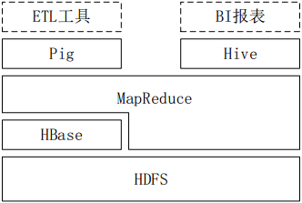
Hive与Hadoop生态系统中其他组件的关系

Slide 6
Hive与Hadoop生态系统中其他组件的关系
Hive依赖于HDFS存储数据，依赖MR处理数据；
Pig可作为Hive的替代工具，是一种数据流语言和运行环境，适合用于在Hadoop平台上查询半结构化数据集
HBase是一个面向列的、分布式可伸缩的数据库，可提供数据的实时访问功能，而Hive只能处理静态数据
Hive的初衷是为减少复杂MR应用程序的编写工作，HBase则是为了实现对数据的实时访问。

Slide 7
Hive与传统数据库的对比-1
对比项 | Hive | 传统数据库
数据插入 | 支持批量导入，不可单条导入 | 支持单挑和批量导入
数据更新 | 不支持 | 支持
索引 | 有限索引功能，不像RDBMS有键的概念， 可在某些列上建索引，加速一些查询操作。 创建的索引数据，会被保存在另外的表中 | 支持

Slide 8
Hive与传统数据库的对比-2
对比项 | Hive | 传统数据库
分区 | 支持，Hive表示分区形式进行组织的，根据“分区列”的值对表进行粗略划分，加快数据的查询速度 | 支持，提供分区功能来改善大型表以及具有各种访问模式的表的可伸缩性、可管理性，以及提高数据库效率
执行延迟 | 高，构建在HDFS和MR之上，比传统数据库延迟要高 | 低，传统SQL语句的延迟一般少于1秒，而HQL语句延迟可达分钟级。
扩展性 | 好，基于Hadoop集群，有很好的横向扩展性 | 有限，RDBMS非分布式，横向扩展（分布式添加节点）难实现，纵向扩展（扩展内存，CPU等）也很有限

Slide 9
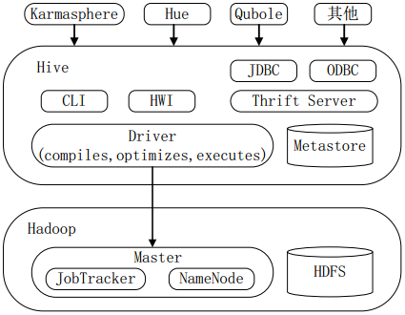
7.2 Hive
Hive系统架构

Slide 10
7.2 Hive
Hive基本框架
Hive包含Shell环境、元数据库、解析器和数据仓库等组件，其体系结构如图所示：
用户接口
包括Hive Shell、Thrift客户端、Web接口。
Thrift服务器
当Hive以服务器模式运行时，作为Thrift服务器，供客户端连接。
元数据库
Hive元数据（如表信息）的集中存放地。
解析器
将Hive语句翻译成MapReduce操作。
Hadoop
底层分布式存储和计算引擎。

Slide 11
7.2 Hive
Hive基本框架
Hive 各种访问接口
用户接口模块
Bee Line CL1
Hive CL1
JDBC客户端
ODBC客户端
Web接口
Thrift服务器
解释器
驱动模块（Driver）
元数据存储模块（Metastore）
编译器
元数据库
优化器
执行器
HDFS
MapReduce
数据仓库
Hadoop

Slide 12
7.2 Hive
Hive基本框架
用户接口模块
用户接口模块，含CLI、HWI、JDBC、Thrift Server等，用来实现对Hive的访问。
CLI是Hive自带的命令行界面；HWI是Hive的一个简单网页界面
JDBC、ODBC以及Thrift Server可向用户提供进行编程的接口。
其中Thrift Server是基于Thrift软件框架开发的，提供Hive的RPC通信接口。

Slide 13
7.2 Hive
Hive基本框架
用户接口模块
Hive提供了强大的访问接口，从下图中即可看出Hive提供的诸多接口，此外也可以通过Hcatalog、Pig、BeeLine等访问Hive。
Hive 各种访问接口
Bee Line CL1
Hive CL1
JDBC客户端
ODBC客户端
Web
接口
Next page

Slide 14
7.2 Hive
Hive基本框架
用户接口模块
Bee Line CL1
基于SQL Line CLI的JDBC客户端。(http://sqlline.sourceforge.net/)
Beeline可以在嵌入模式和远程模式下工作。
在嵌入模式下，Beeline运行一个嵌入的Hive；
在远程模式下，Beeline通过Thrift连接到另外一个Hive Server进程。
[$host]# /usr/lib/hive/bin/beeline
Beeline version 0.12.0-transwarp-tdh40 by Apache hive
Beeline>

Slide 15
7.2 Hive
Hive基本框架
驱动模块（Driver）
驱动模块（Driver），含编译器、优化器、执行器等。
负责把HiveQL语句转换成一系列MR作业，所有命令和查询都会进入驱动模块，通过该模块的解析变异，对计算过程进行优化.

Slide 16
7.2 Hive
Hive基本框架
元数据存储模块（Metastore）
元数据存储模块（Metastore），是一个独立的关系型数据库，通常与MySQL数据库连接后创建的一个MySQL实例，也可以是Hive自带的Derby数据库实例
此模块主要保存表模式和其他系统元数据，如表的名称、表的列及其属性、表的分区及其属性、表的属性、表中数据所在位置信息等。

Slide 17
7.2 Hive
Hive语法
Hive的SQL称为HiveQL，它与大部分的SQL语法兼容，但是并不完全类似SQL。
数据类型
基本类型：数值型、布尔型和字符串
复杂类型：ARRAY、MAP和STRUCT
数据类型
HiveQL操作符类似于SQL操作符
Hive提供了数理统计、字符串操作、条件操作等大量的内置函数
用户还可以自己编写函数

Slide 18
7.2 Hive
Hive部署
内嵌模式
部署模式
完全
远程模式
本地模式

Slide 19
7.2 Hive
Hive部署
Google开发的交互式数据分析系统
内嵌模式
此模式是安装时的默认部署模式，此时元数据存储在一个内存数据库Derby中，并且所有组件（如数据库、元数据服务）都运行在同一个进程内。
这种模式下，一段时间内只支持一个活动用户。
但这种模式配置简单，所需机器较少，限于集群规模，本节Hive部署即采用这种模式。
Hive服务进程
元数据存储在此
Drive
Metastore
Derby

Slide 20
7.2 Hive
Hive部署
本地模式
此模式是Hive元数据服务依旧运行在Hive服务主进程中，
但元数据存储在独立数据库中（可以是远程机器），
当涉及元数据操作时，Hive服务中的元数据服务模块会通过JDBC和存储于DB里的元数据数据库交互。
Hive服务进程
元数据存储在独立数据库中
Drive
Metastore
DB

Slide 21
7.2 Hive
Hive部署
完全远程模式
元数据服务以独立进程运行，
并且元数据存储在一个独立的数据库里。
Beeline CL1
Hive服务进程
Hive CL1
Remote
Metastore
DB
Hcatalog

Slide 22
7.2 Hive
Hive部署
内嵌模式部署
（1）下载并安装Hive。
[root@iClient ~]# sudo yum install hive
（2）HDFS里新建Hive存储目录。
[root@iClient ~]# sudo –u hdfs hdfs dfs –mkdir /user/hive #HDFS里新建Hive存储目录
[root@iClient ~]# sudo –u hdfs hdfs dfs –chmod –R 1777 /user/hive #为目录设置适当权限
只需上述两步就可以直接使用Hive了，当然，也可以使用jps命令查看Hive进程。

Slide 23
7.2 Hive
Hive接口
【例6-5】
按要求完成问题：
进入Hive命令行接口，获取Hive函数列表并单独查询count函数用法。
在Hive里新建member表，并将表6-6中的数据载入Hive里的member表中。
查询member表中所有记录，查询member表中gender值为1的记录，查询member表中gender值为1且age为22的记录，统计member中男性和女性出现次数。
试比较Pig中“单词计数”和“统计男女出现次数”的异同点。

Slide 24
7.2 Hive
Hive接口
问题①:进入Hive命令行接口，获取Hive函数列表并单独查询count函数用法.
简单，参考下面两条命令即可，注意本题所有操作都在iClient上执行，为方便载入数据，
[root@iClient ~]# Hive #进入Hive命令行
hive>show functions; #获取Hhive所有函数列表
hive>describe function count; #查看count函数用法
问题②: 在Hive里新建member表，并将表6-6中的数据载入Hive里的member表中。
我们首先为表准备数据，即在iClient目录“/root”下新建文件memberData并写入如下内容，注意记录间为换行符，字段间以Tab键分割。
201401 aa 0 21 e0 p3 m
201402 bb 1 22 e1 p2 l
201403 cc 1 22 e2 p1 m

Slide 25
7.2 Hive
Hive接口
hive>show tables; #查看当前Hive仓库中所有表（以确定当前无member表）
hive>create table member(id int,name string,gender tinyint,age tinyint,edu string,prof string,income string)row format delimited fields terminated by '\t'; #使用合适字段与类型，新建member表
hive>show tables; #再次查看，将显示member表
hive>load data local inpath '/root/memberData' into table member; #将本地文件memberData载入HDFS
hive>select * from member; #查看表中所有记录
hive>select * from member where gender=1; #查看表中gender值为1的记录
hive>select * from member where gender=1 AND age=23; #查看表中gender值为1且age为23的记录
hive>select gender,count(*) from member group by gender; #统计男女出现总次数
hive>drop table member; #删除member表
hive>quit; #退出Hive命令行接口

Slide 26
7.2 Hive
Hive中SQL查询转换成MR作业的过程
当Hive接收到一条HQL语句后，需要与Hadoop交互工作来完成该操作
HQL首先进入驱动模块，由驱动模块中的编译器解析编译，并由优化器对该操作进行优化计算，然后交给执行器去执行。
执行器通常启动一个或多个MR任务，有时候也不启动
（如SELECT * FROM tb1,全表扫描，不存在投影和选择操作）

Slide 27
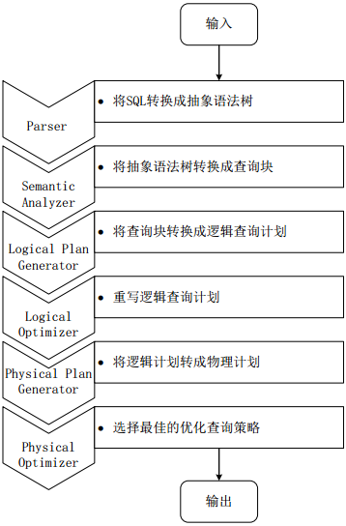
7.2 Hive
Hive中SQL查询的MapReduce作业转化过程

Slide 28
7.2 Hive
Hive HA（High Availability）基本原理
在实际应用中，Hive也暴露出不稳定的问题。
在极少数情况下，会出现端口不响应或进程丢失问题。
Hive HA（High Availablity）可以解决这类问题。

Slide 29
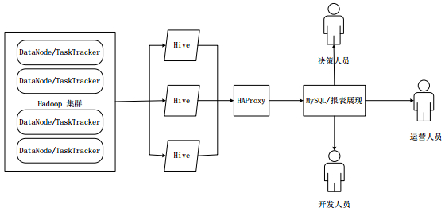
7.2 Hive
Hive HA（High Availability）基本原理
在Hive HA中，在Hadoop集群上构建的数据仓库是由多个Hive实例进行管理的. 这些Hive实例被纳入到一个资源池中，由HAProxy提供统一的对外接口。
客户端的查询请求，首先访问HAProxy，由HAProxy对访问请求进行转发。HAProxy收到请求后，会轮询资源池中可用的Hive实例，执行逻辑可用性测试.

Slide 30
7.2 Hive
Hive HA（High Availability）基本原理
如果某个Hive实例逻辑可用，就会把客户端的访问请求转发到Hive实例上；
如果某个实例不可用，就把它放入黑名单，并继续从资源池中取出下一个Hive实例进行逻辑可用性测试。
对于黑名单中的Hive，Hive HA会每隔一段时间进行统一处理，首先尝试重启该Hive实例，如果重启成功，就再次把它放入资源池中。
由于HAProxy提供统一的对外访问接口，因此，对于程序开发人员来说，可把它看成一台超强“Hive”。

Slide 31
END

